Slide 1
Elektronische Gedächtnis- und Entscheidungshilfe für Notfälle in der Anästhesiologie: eGENA
Modul III: Mock-Up Training

Slide 2
Einführung
Narkoseprotokoll
Beatmung
Vitaldatenmonitor
Sie werden als Verstärkung zu einem Zwischenfall in das CT ihres Krankenhauses gerufen.
Dort führt ein erfahrener Kollege eine Allgemeinanästhesie bei einem geistig retardierten erwachsenen Patienten zum Tumor-Staging bei röntgenologischem Verdacht auf ein Lungenkarzinom durch.
Die Narkose wird als TIVA durchgeführt, der Patient ist orotracheal intubiert.
Kurz nach Beginn der Untersuchung „geht keine Luft mehr rein...!“
Alter: 27 Jahre Gewicht: 89 kg Größe 173 cm ASA II
Weiter...
Aufgaben

Slide 3
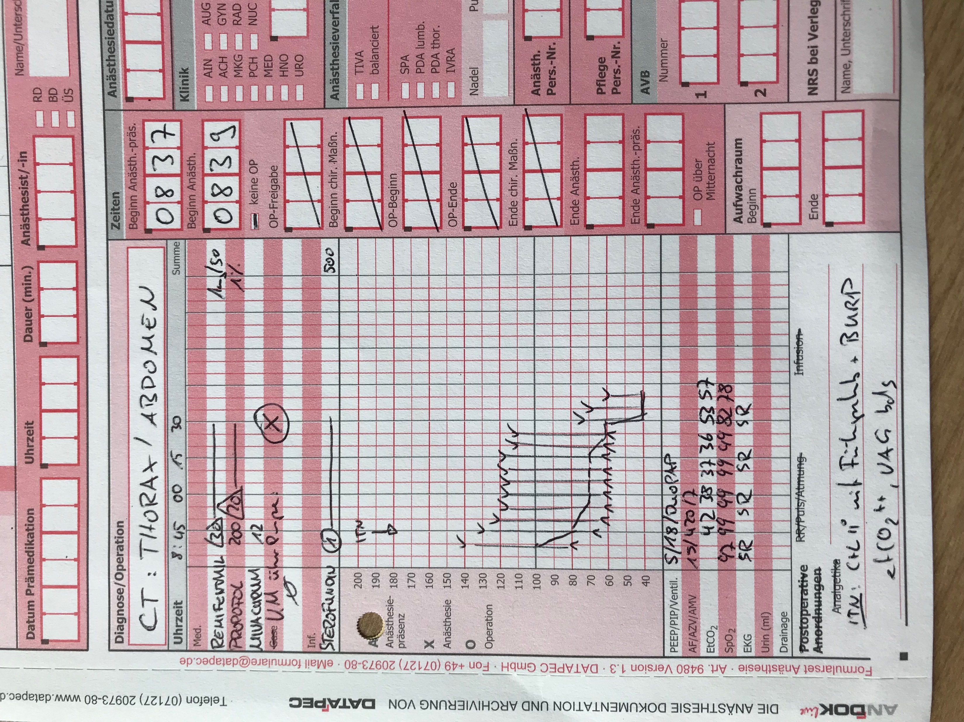
Einführung
Narkoseprotokoll
Beatmung
Vitaldatenmonitor
Weiter...
Aufgaben

Slide 4
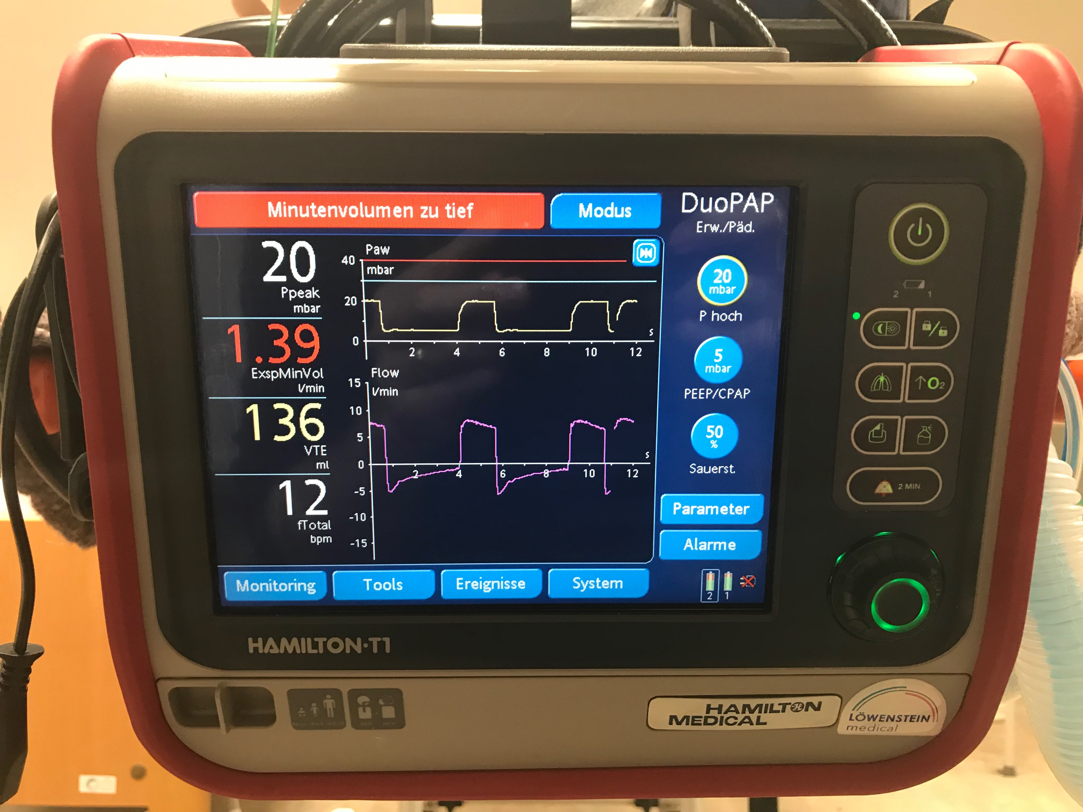
Einführung
Narkoseprotokoll
Beatmung
Vitaldatenmonitor
Weiter...
Aufgaben

Slide 5
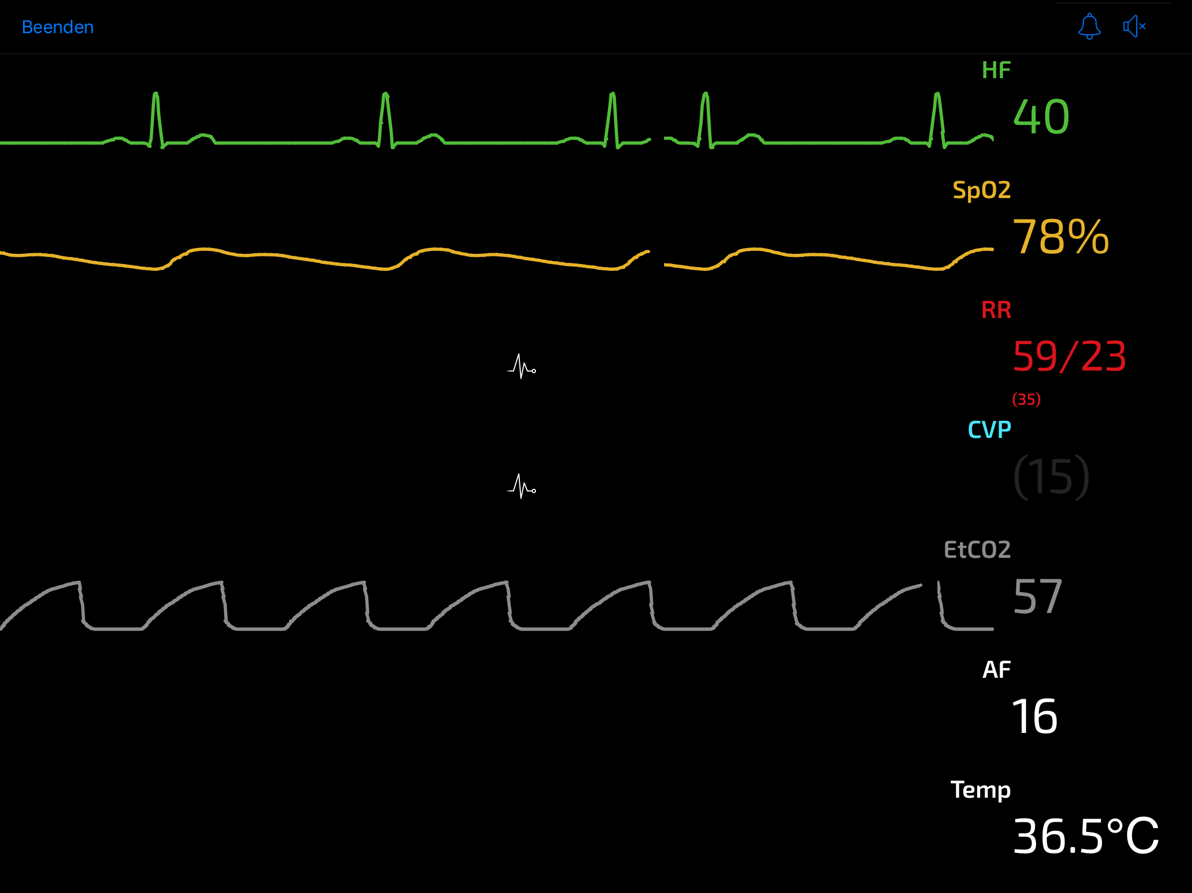
Einführung
Narkoseprotokoll
Beatmung
Vitaldatenmonitor
Weiter...
Aufgaben

Slide 6
Einführung
Narkoseprotokoll
Beatmung
Vitaldatenmonitor
Bitte nutzen Sie die eGENA App zur Bearbeitung des Zwischenfalls.
Welche Verdachtsdiagnose haben Sie?
Rufen Sie die entsprechende Checkliste innerhalb von eGENA auf.
Gehen Sie mit Ihrem Teampartner die Items der Checkliste gemeinsam anhand des Falls durch.
An welchen Stellen könnte die Checkliste in ihrer Klinik noch an lokale Begebenheiten angepasst werden?
Einführung

